Slide 1
2022 – Semaine 15 du Lundi 11 au Samedi 16 avril

Slide 2
SCPI OUVERTES : à date chez CNP & BPCE VIE (HORS TEORA BY NWM) & SCPI en direct
Assurance Vie: CNP ASSURANCES: modifications des dispositions d’adhésion aux contrats Nuances Plus et Nuances Privilège: suppression du 1er arbitrage gratuit à partir de juin 2022
Valeurs mobilières: DNCA FINANCE : modification DNCA Actions Euro PME intégration de critères ESG
Valeurs mobilières: DNCA FINANCE : modification DNCA Actions Small & Mid Cap euro intégration de critères ESG
Valeurs mobilières: Véga IM : modification Véga Alpha Opportunités en Véga Alpha Opportunités ISR
Assurance Vie / Valeurs mobilières: DNCA Ré-écoute de la webex du jeudi 7 avril sur DNCA Value Europe & Europe Growth
Assurance Vie / Valeurs mobilières : VEGA IM : La lettre HEBDO du 04 avril 2022
Semaine 15
2

Slide 3







ACTIONS COMMERCIALES / COLLECTE
SCPI OUVERTES A DATE CHEZ CNP & BPCE VIE (HORS TEORA BY NWM) & SCPI EN DIRECT
SCPI
Semaine 15
3

Slide 4

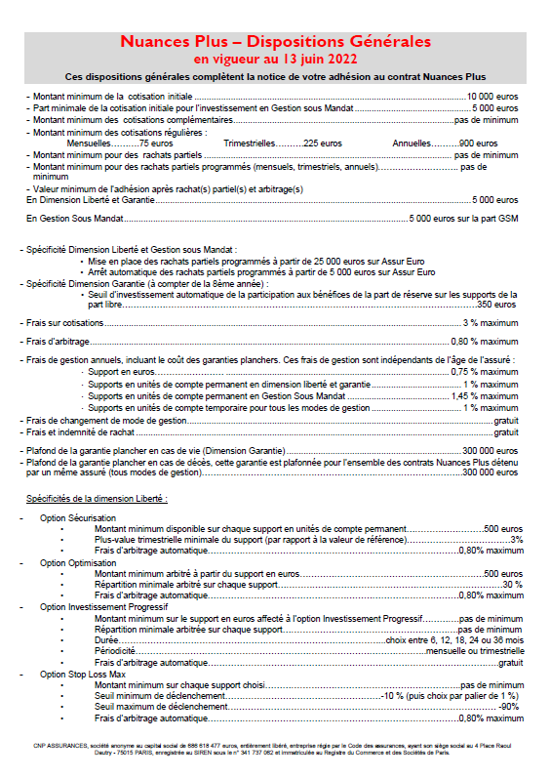
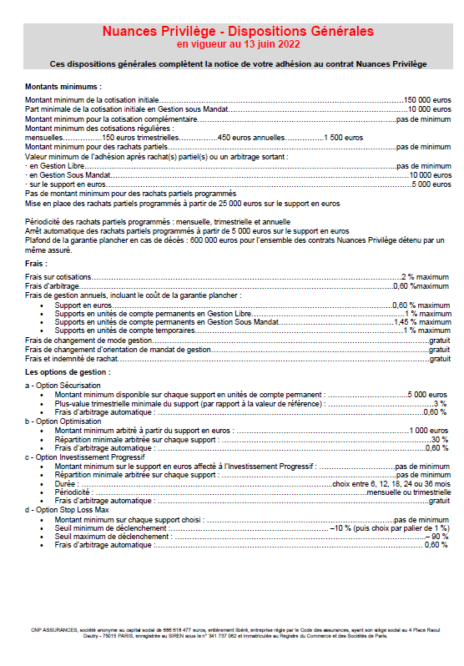
ACTIONS COMMERCIALES / COLLECTE
MODIFICATION DES DISPOSITIONS D’ADHESION AUX CONTRATS NUANCES PLUS & NUANCES PRIVILEGES A COMPTER DU 13 JUIN 2022 SUPRESSION DU 1er ARBITRAGE GRATUIT
MARCHES FINANCIERS
Certains produits de la gamme CNP bénéficient jusqu’à présent d’un premier arbitrage annuel gratuit, quel que
soit le sens de l’arbitrage (€>UC ou UC>€uro).
Dans le contexte de taux bas et de Diversification des encours, la mention du « 1er arbitrage gratuit »
a été supprimée sur les nouveaux contrats souscrits.
Dès juin, un tarification sur arbitrage sans gratuité sera appliquée sur le 1er arbitrage de l’année sur les contrats
Nuances Plus et Nuances Privilège. Le conseiller conserve toutefois la possibilité de minorer, voire supprimer
les frais d’arbitrage dans l’outil dans le cas d’un arbitrage € vers UC .
ASSURANCE VIE
Nuances Plus
Nuances Privilège
Retrouvez le détail de la tarification dans la lettre d’information adressée aux clients en cliquant sur les images
Semaine 15
4

Slide 5

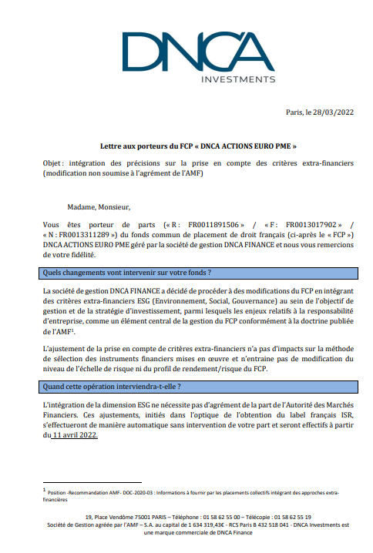
ACTIONS COMMERCIALES / COLLECTE
MODIFICATION DNCA ACTIONS EURO PME
MARCHES FINANCIERS
Contexte et mise en œuvre : DNCA FINANCE a décidé de procéder à des modifications du FCP en intégrant des critères extra-financiers ESG (Environnement, Social, Gouvernance) au sein de l’objectif de gestion et de la stratégie d’investissement, parmi lesquels les enjeux relatifs à la responsabilité d’entreprise, comme un élément central de la gestion du FCP conformément à la doctrine publiée de l’AMF⁽¹⁾.
L’ajustement de la prise en compte de critères extra-financiers n’a pas d’impacts sur la méthode de sélection des instruments financiers mises en oeuvre et n’entraine pas de modification du niveau de l’échelle de risque ni du profil de rendement/risque du FCP.
⁽¹⁾Position -Recommandation AMF- DOC-2020-03 : Informations à fournir par les placements collectifs intégrant des approches extra-financières
Date de réalisation : le 11/04/2022
VALEURS MOBILIERES
Retrouvez la lettre aux porteurs en cliquant sur l’image
Semaine 15
5

Slide 6
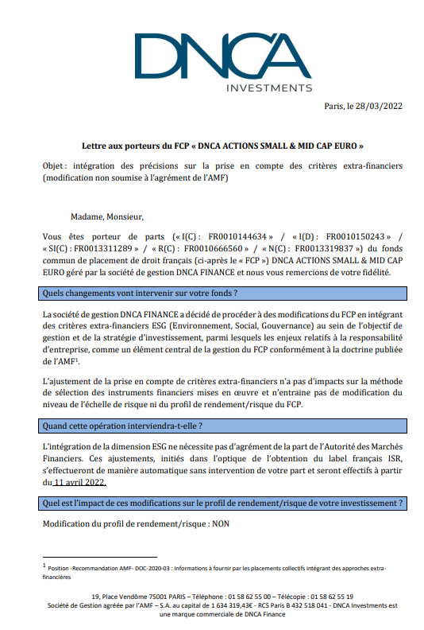
ACTIONS COMMERCIALES / COLLECTE
MODIFICATION DNCA ACTIONS SMALL & MID CAP EURO
MARCHES FINANCIERS
Contexte et mise en œuvre : DNCA FINANCE a décidé de procéder à des modifications du FCP en intégrant des critères extra-financiers ESG (Environnement, Social, Gouvernance) au sein de l’objectif de gestion et de la stratégie d’investissement, parmi lesquels les enjeux relatifs à la responsabilité d’entreprise, comme un élément central de la gestion du FCP conformément à la doctrine publiée de l’AMF⁽¹⁾.
L’ajustement de la prise en compte de critères extra-financiers n’a pas d’impacts sur la méthode de sélection des instruments financiers mises en oeuvre et n’entraine pas de modification du niveau de l’échelle de risque ni du profil de rendement/risque du FCP.
⁽¹⁾Position -Recommandation AMF- DOC-2020-03 : Informations à fournir par les placements collectifs intégrant des approches extra-financières
Date de réalisation : le 11/04/2022
VALEURS MOBILIERES
Retrouvez la lettre aux porteurs en cliquant sur l’image
Semaine 15
6

Slide 7
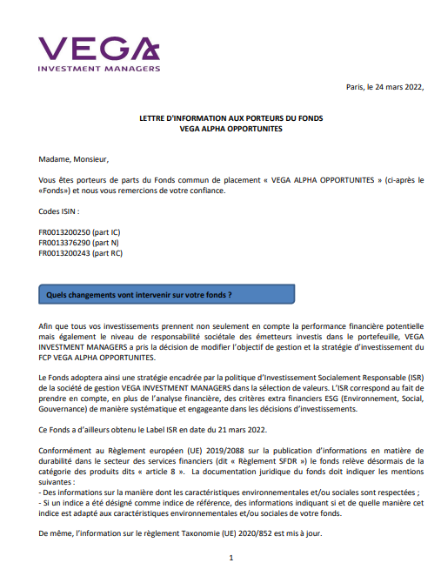
ACTIONS COMMERCIALES / COLLECTE
MODIFICATION VEGA ALPHA OPPORTUNITES en VEGA ALPHA OPPORTUNITES ISR
MARCHES FINANCIERS
Contexte et mise en œuvre : VEGA INVESTMENT MANAGERS a pris la décision de modifier l’objectif de gestion et la stratégie d’investissement du FCP VEGA ALPHA OPPORTUNITES.
Le Fonds adoptera ainsi une stratégie encadrée par la politique d’Investissement Socialement Responsable (ISR) de la société de gestion VEGA INVESTMENT MANAGERS dans la sélection de valeurs.
Conformément au Règlement européen (UE) 2019/2088 sur la publication d’informations en matière de durabilité dans le secteur des services financiers (dit « Règlement SFDR ») le fonds relève désormais de la catégorie des produits dits « article 8 ».
A cette occasion le compartiment FCP VEGA ALPHA OPPORTUNITES changera de dénomination et devient FCP VEGA ALPHA OPPORTUNITES ISR.
Cette opération n'entraine pas d'augmentation potentielle de frais, ni de de modification du profil rendement / risque.
Date de réalisation : le 06/04/2022
VALEURS MOBILIERES
Retrouvez la lettre aux porteurs en cliquant sur l’image
Semaine 14
7

Slide 8


ACTIONS COMMERCIALES / COLLECTE
Ré-écoute de la Webex DNCA VALUE EUROPE & EUROPE GROWTH du jeudi 7 avril 2022
MARCHES FINANCIERS
Pour les personnes n’ayant pu assister à la Webex de DNCA VALUE EUROPE & EUROPE GROWTH du jeudi 7 avril 2022 retrouvez l’enregistrement .
VALEURS MOBILIERES
Lecture
Pour la consulter
cliquez sur l’ image →
Semaine 15
8

Slide 9


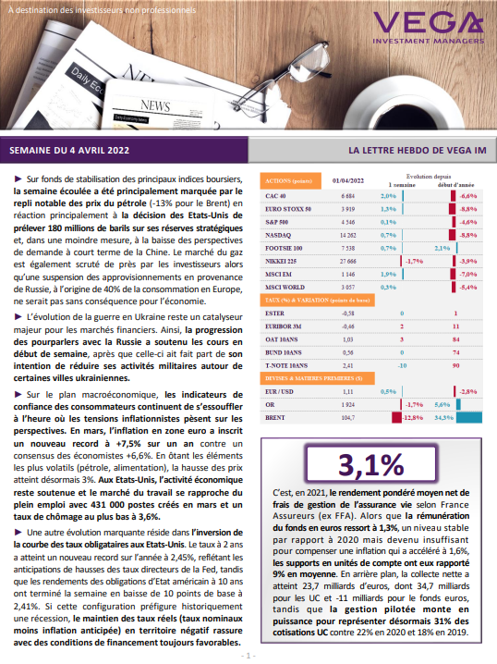

ACTIONS COMMERCIALES / TOUS DOMAINES
LA LETTRE HEBDO DU 04 AVRIL 2022
MARCHES FINANCIERS
Pour la consulter
cliquez sur l’ image →
Semaine 15
9

